Slide 1
CHÀO MỪNG CÁC CON ĐẾN VỚI TIẾT TOÁN

Slide 2
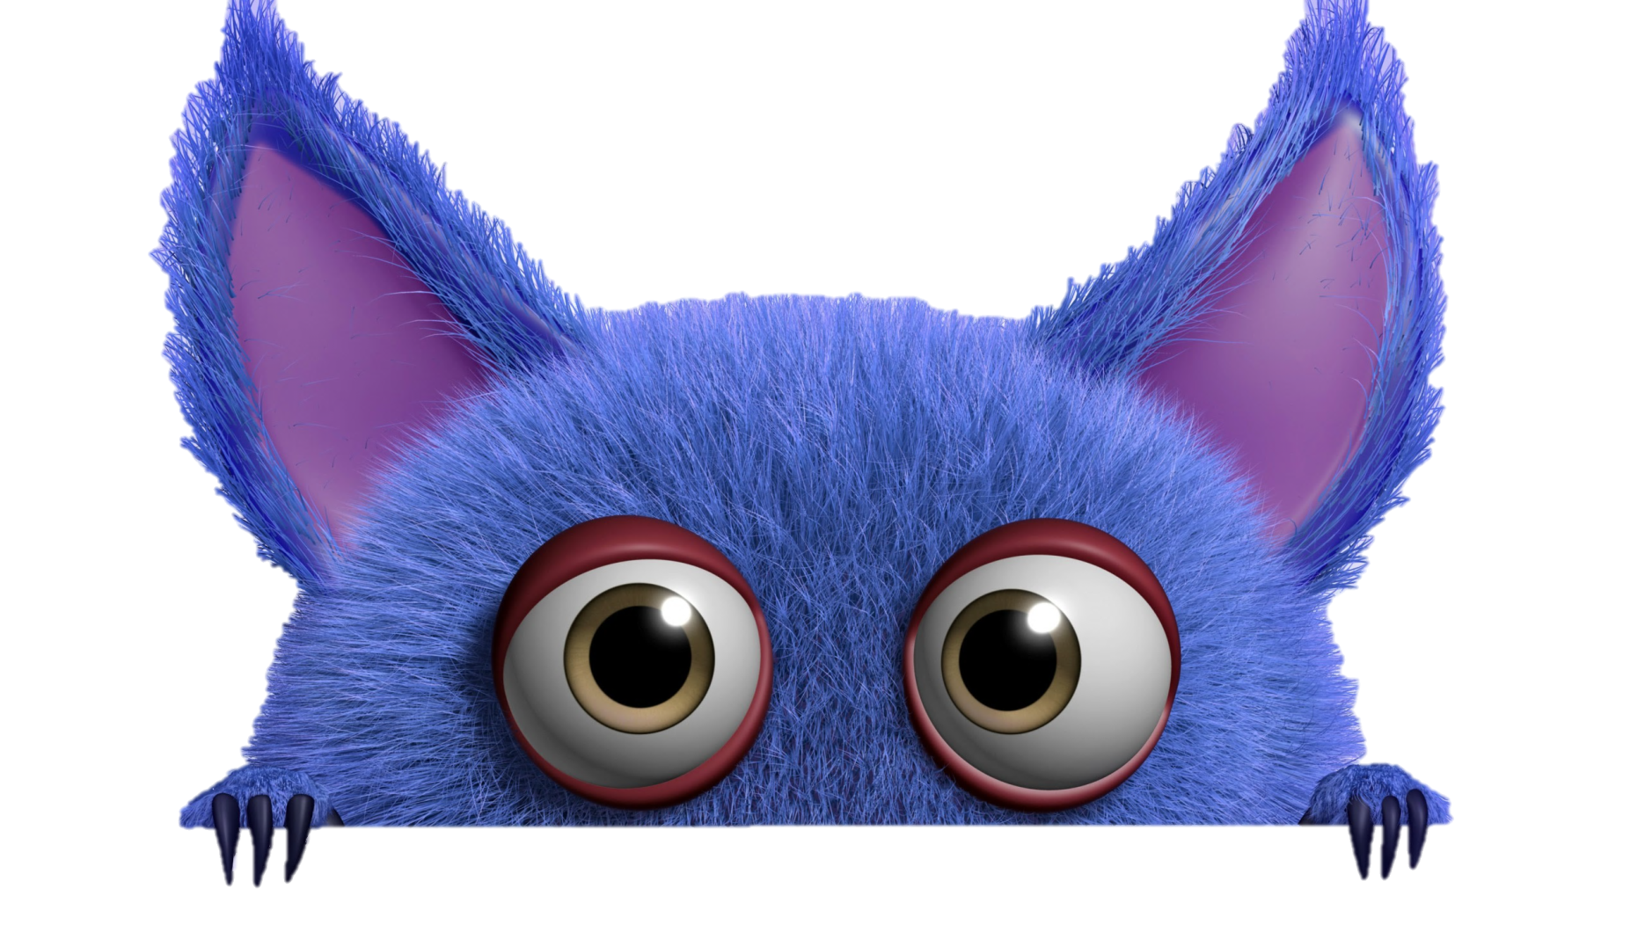
TRÒ CHƠI HỘP QUÀ BÍ MẬT
PLAY

Slide 3
Notes:
Bấm vào thân quà, trả lời câu hỏi, nhấp vào hộp quà để mở phần thưởng rồi GO HOME về màn hình chơi

Slide 4
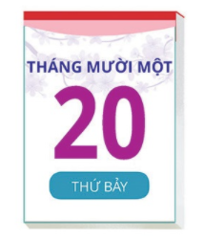
Ngày 20/11 là thứ mấy?
Thứ bảy
Chúc mừng
bạn
GO HOME

Slide 5
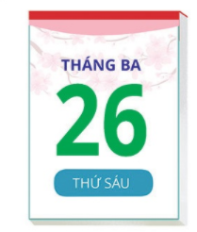
Ngày 26/3 là thứ mấy?
Thứ sáu
GO HOME
Chúc mừng bạn

Slide 6
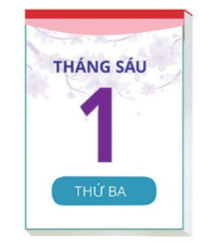
1/6 là thứ mấy?
Thứ ba
GO HOME
Chúc mừng bạn!

Slide 7
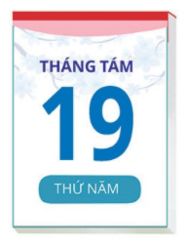
19/8 là thứ mấy?
Thứ năm
Chúc mừng bạn
GO HOME

Slide 8
ĐỒNG HỒ - THỜI GIAN
(2 tiết)

Slide 9
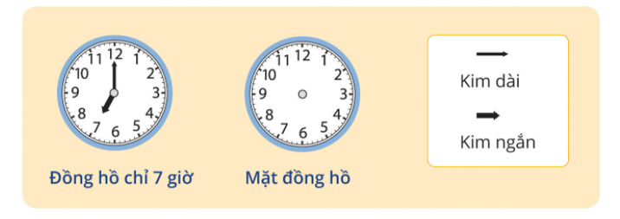

Slide 10
5 giờ
2 giờ
10 giờ

Slide 11
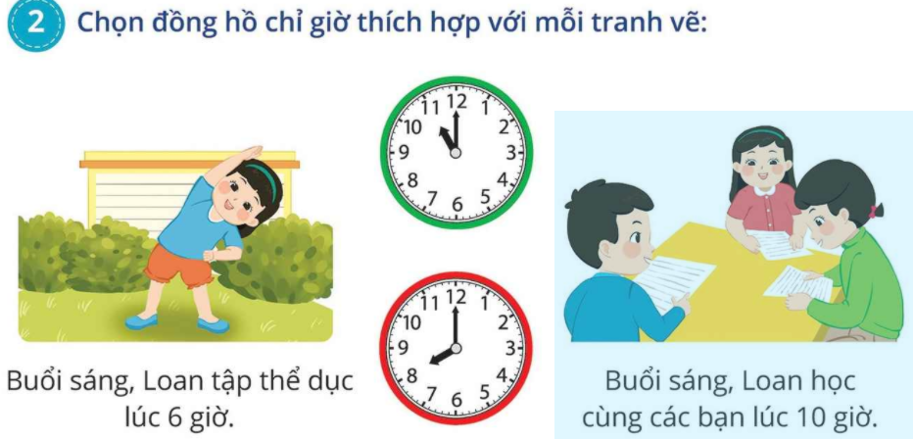
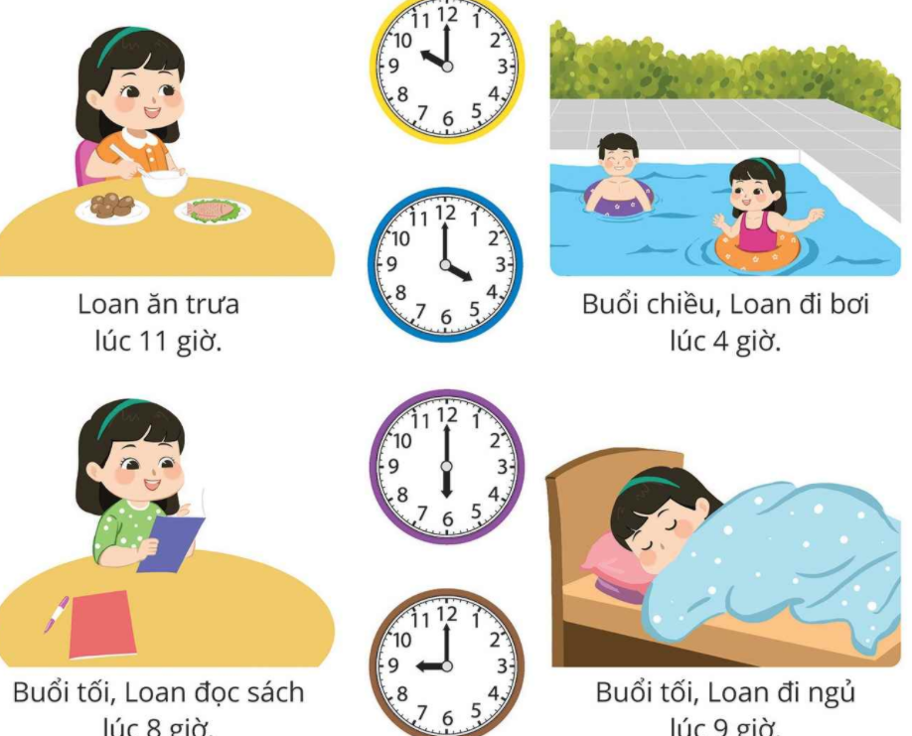

Slide 15
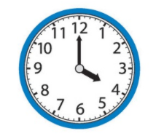

Slide 18
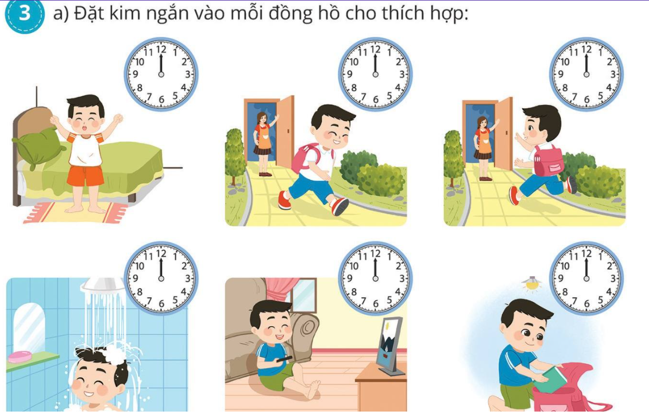

Slide 20
Dặn dò

